Slide 1
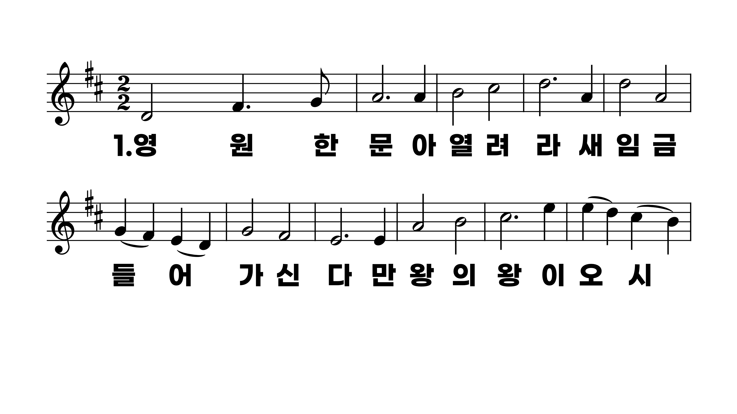
102장 영원한 문아 열려라
1.영원한문아
2.네마음문곧
3.오나의주내

Slide 2
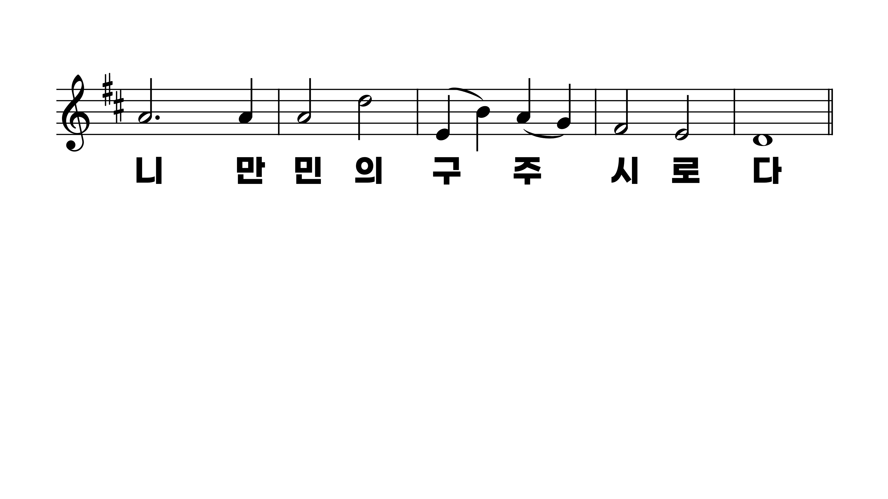
102장 영원한 문아 열려라
1.영원한문아
2.네마음문곧
3.오나의주내

Slide 3
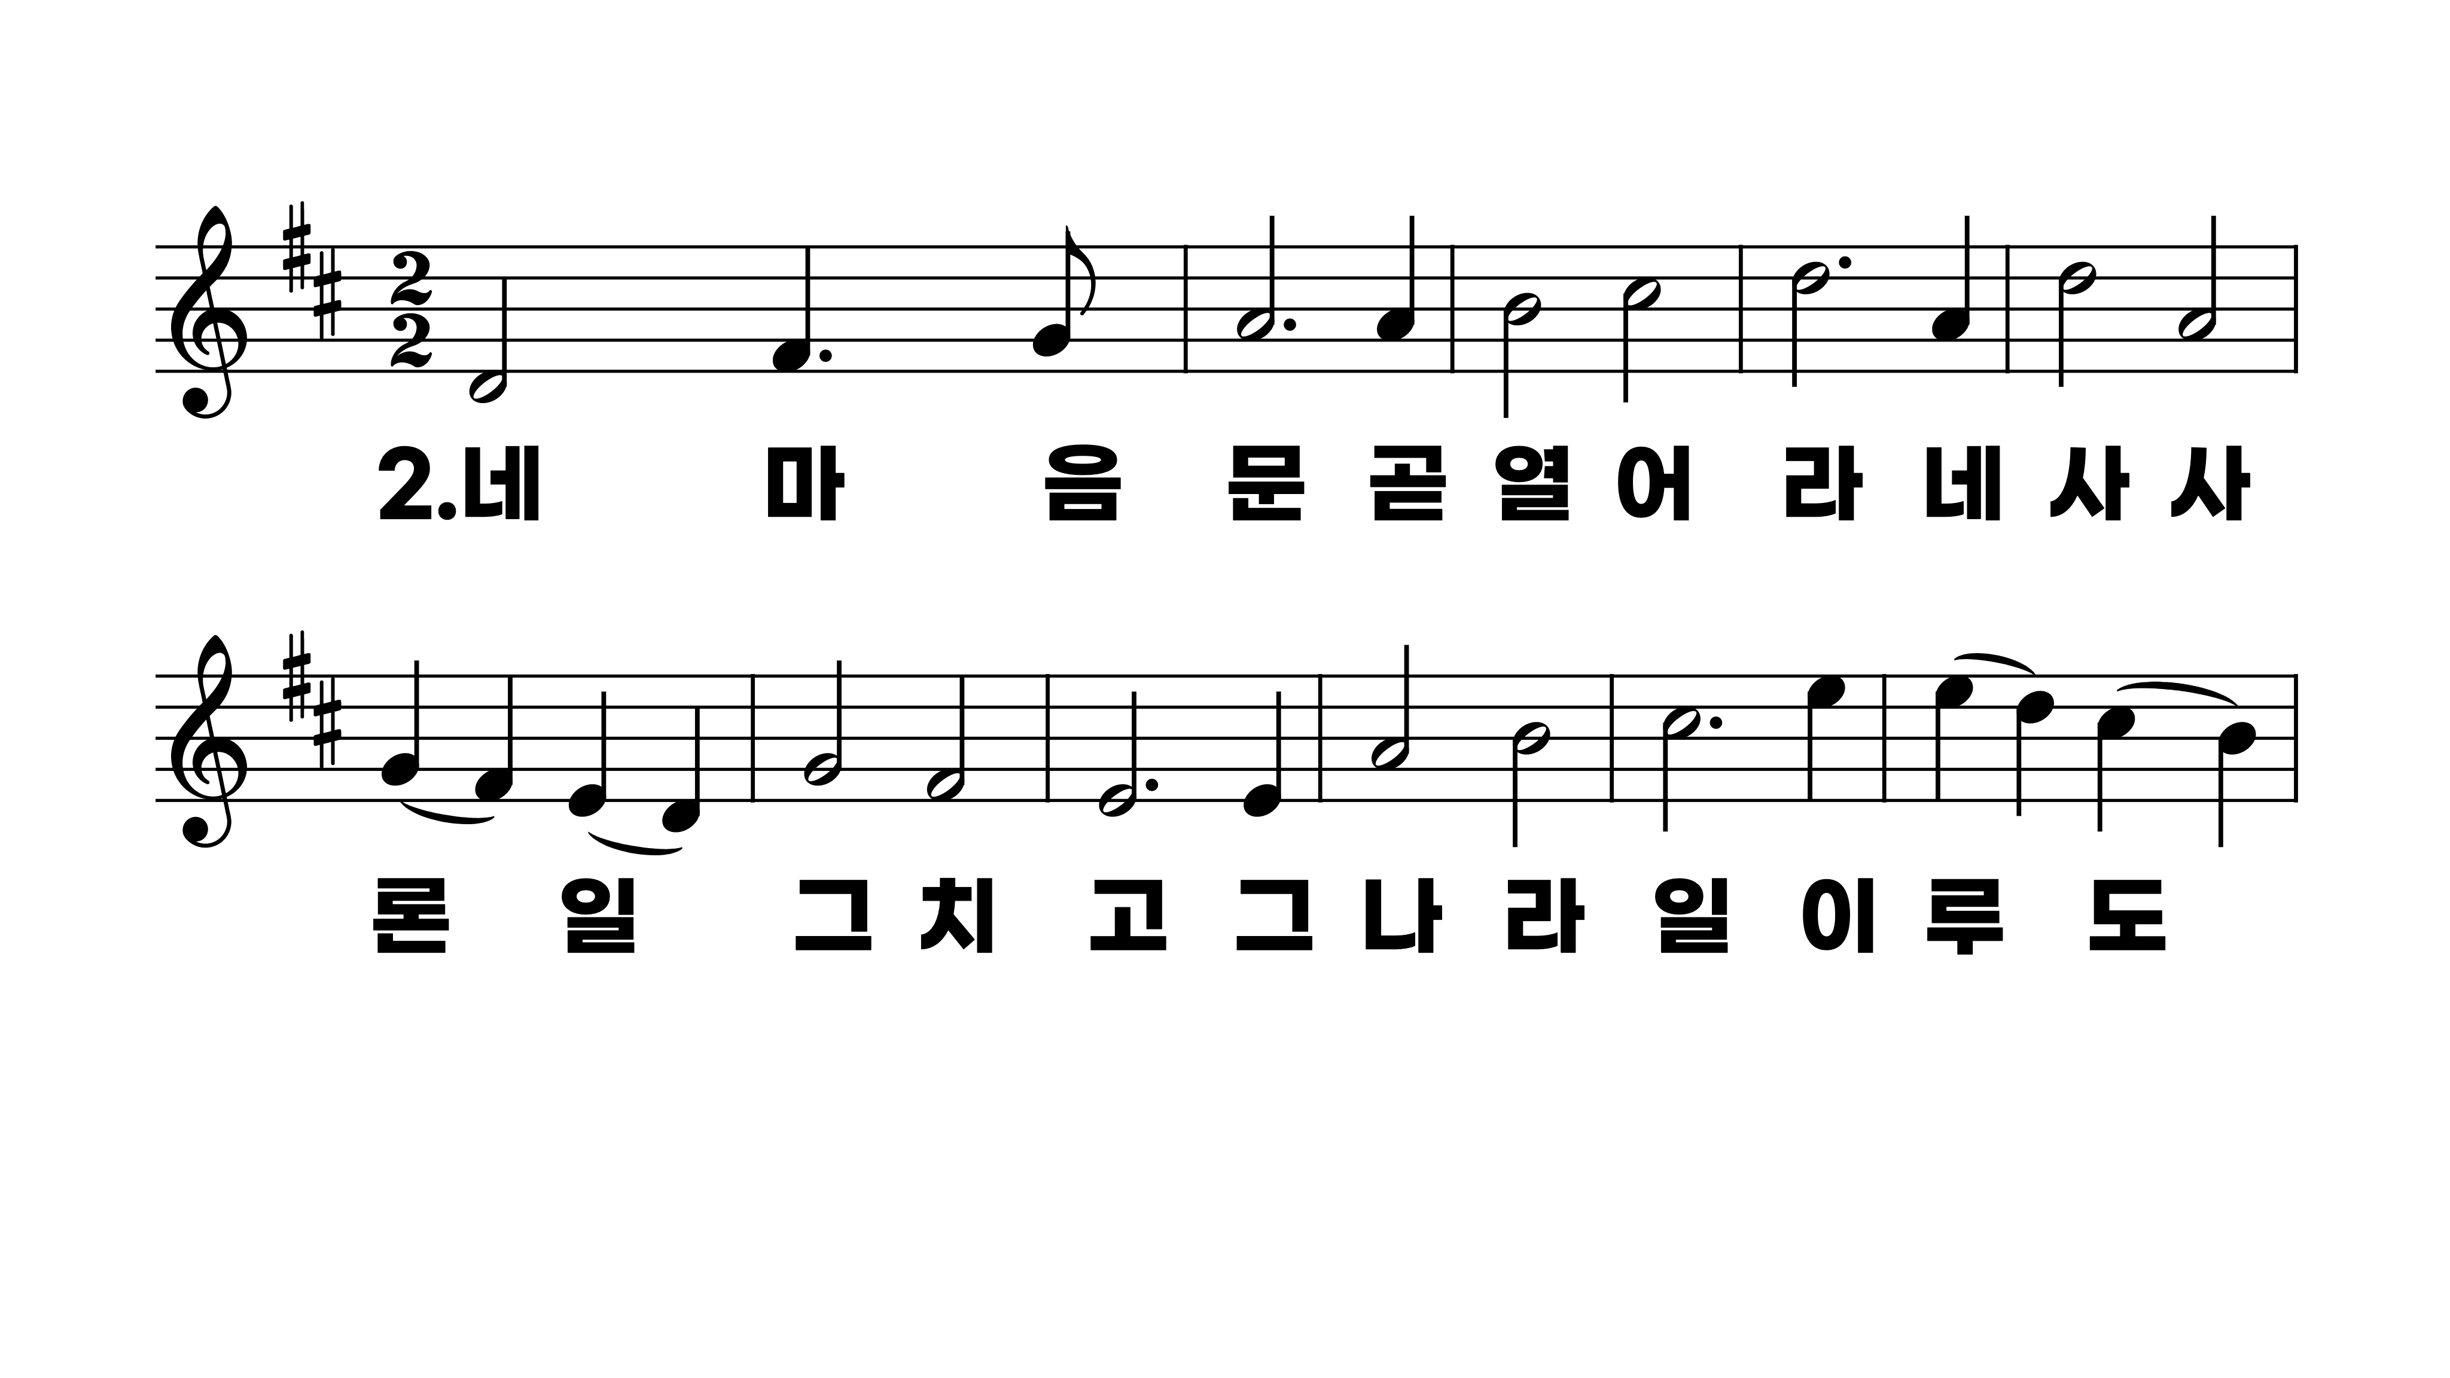
102장 영원한 문아 열려라
1.영원한문아
2.네마음문곧
3.오나의주내

Slide 4
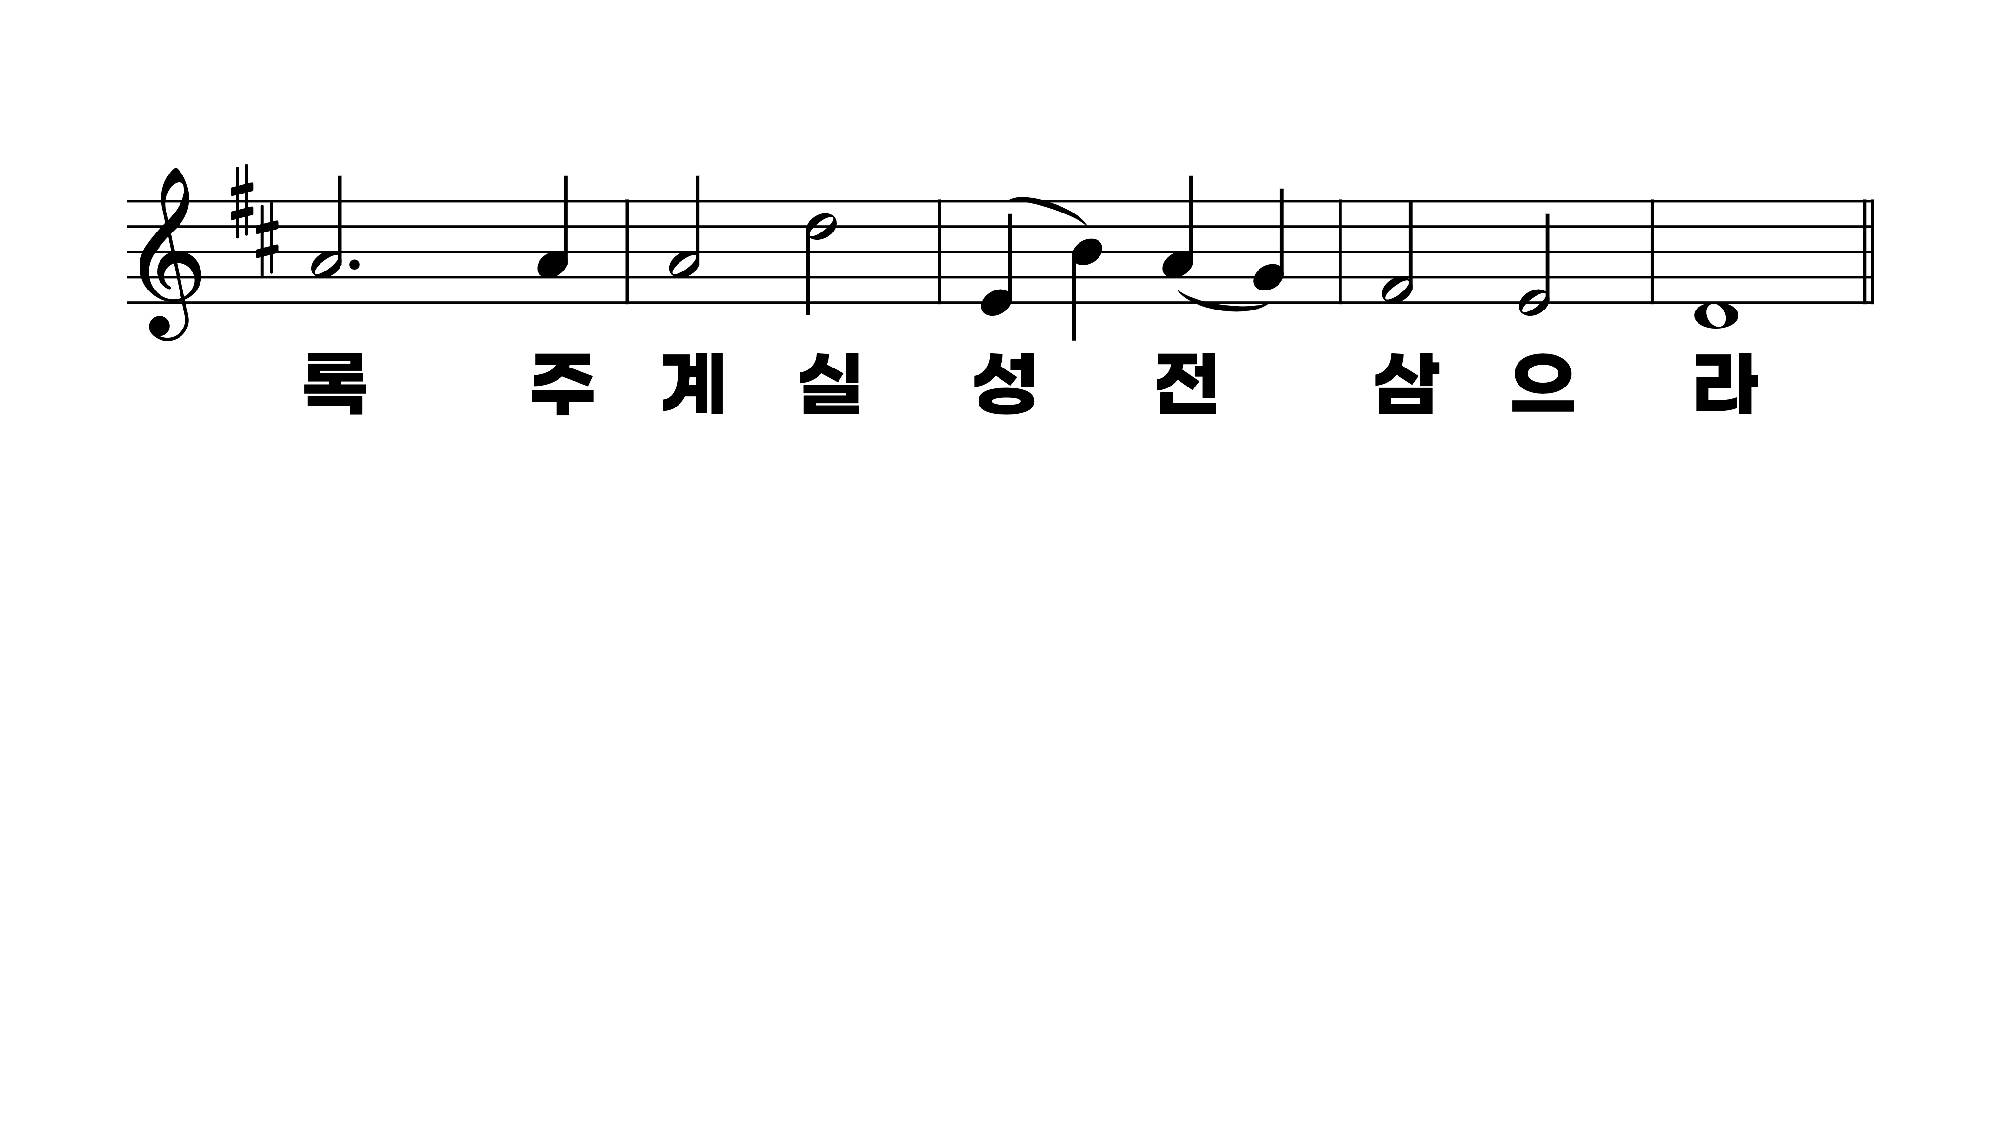
102장 영원한 문아 열려라
1.영원한문아
2.네마음문곧
3.오나의주내

Slide 5
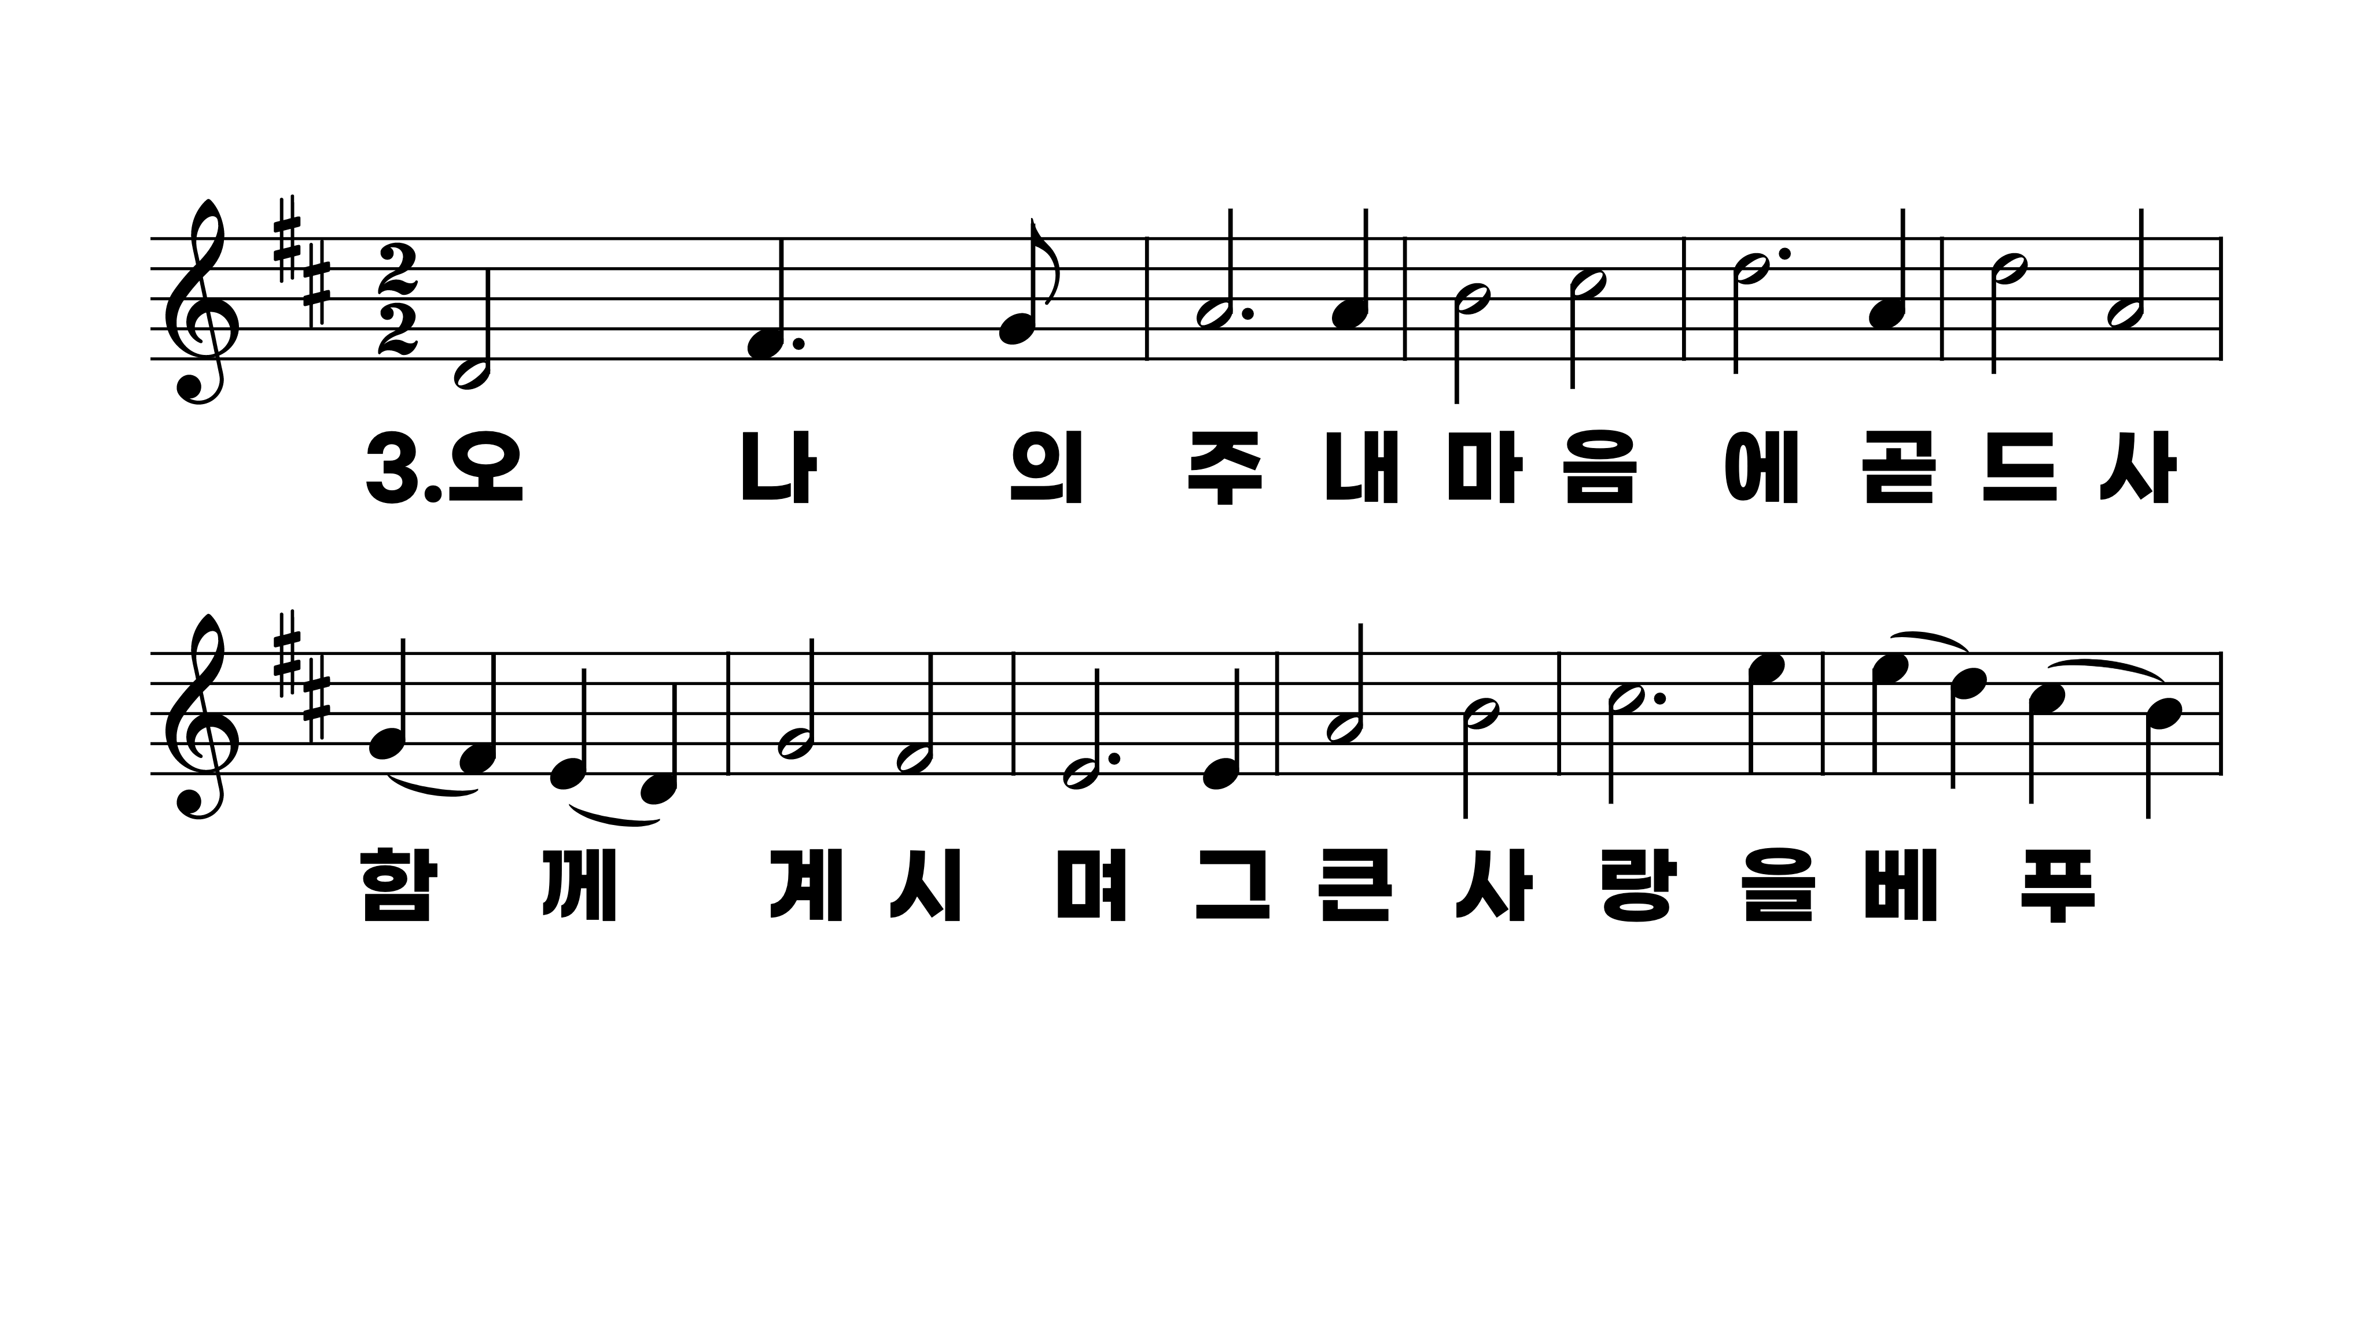
102장 영원한 문아 열려라
1.영원한문아
2.네마음문곧
3.오나의주내

Slide 6
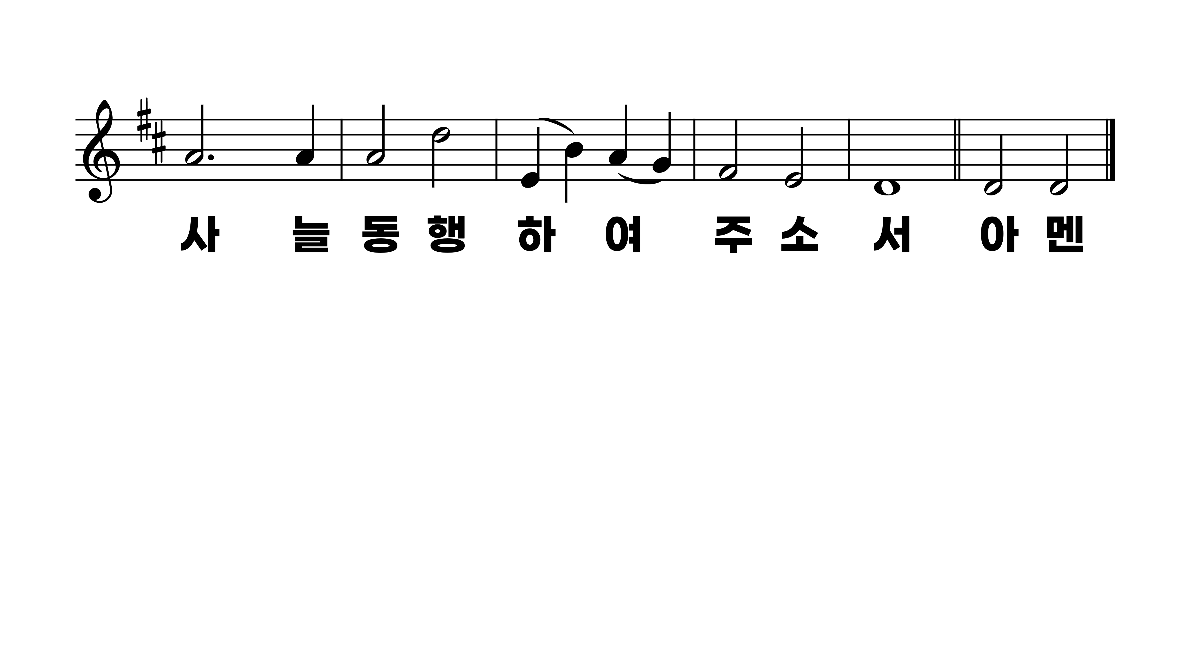
102장 영원한 문아 열려라
1.영원한문아
2.네마음문곧
3.오나의주내

